Slide 1
NIVEL DE APROPIACIÓN DEL CÓDIGO DE INTEGRIDAD

Slide 2
APC-Colombia
CÓDIGO DE INTEGRIDAD
AGENDA DE TRABAJO
INSTRUMENTO UTILIZADO
Resultados de la apropiación del código de integridad 2020

Slide 3
INSTRUMENTO UTILIZADO
CÓDIGO FR INTGRIDAD
APC-Colombia
Encuesta para medir el impacto de los 5 valores en la cotidianidad de los servidores públicos.
Consta de 6 indicadores de percepción, con los cuales se analiza la apropiación de integridad en los servidores públicos colombianos.
Cada indicador se elabora mediante la información obtenida en una encuesta de 30 preguntas, adaptadas a situaciones cotidianas de trabajo y enfocadas en integridad.
Muestra de 32 servidores públicos, con un margen de error máximo del 12 % y un nivel de confianza del 90%. enlace: https://www.netquest.com/es/gracias-calculadora-muestra

Slide 4
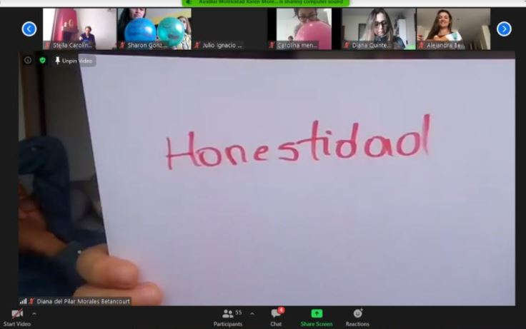
Análisis de resultados Nivel de apropiación Código de Integridad 91,25%
“En cuanto a la meta del indicador del Plan estratégico sectorial, APC Colombia superó la meta en 26,25 puntos porcentuales para lo proyectado en la vigencia 2020.
De acuerdo con el instrumento utilizado para la medición "Caja de herramientas", los resultados obtenidos son superiores al rango de 81%, por lo que se puede decir que los servidores públicos de APC Colombia han tomado con apropiación el código de integridad como herramienta para actuar y pensar.

Slide 5
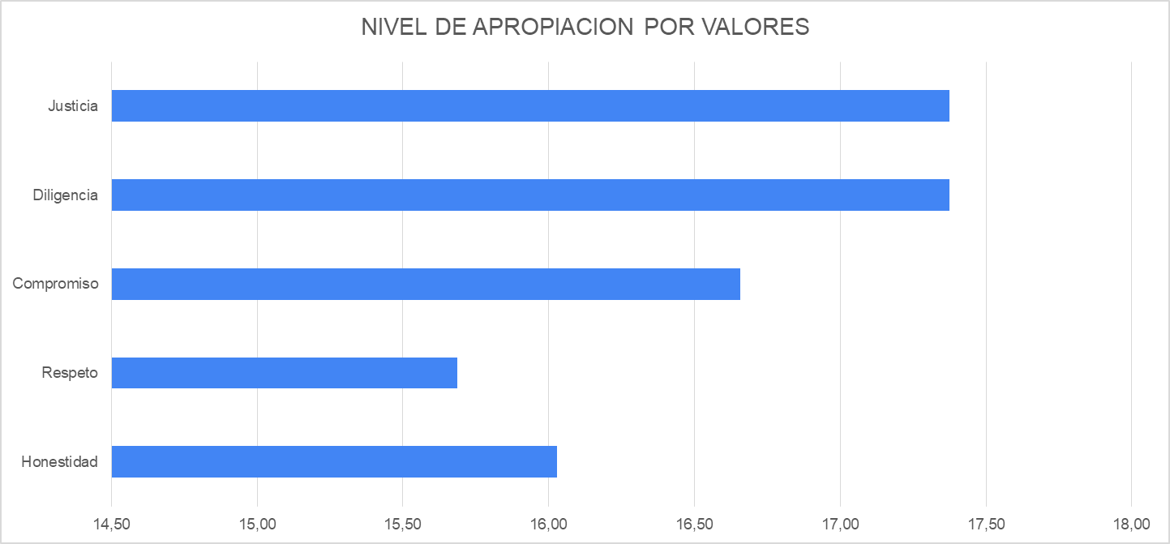
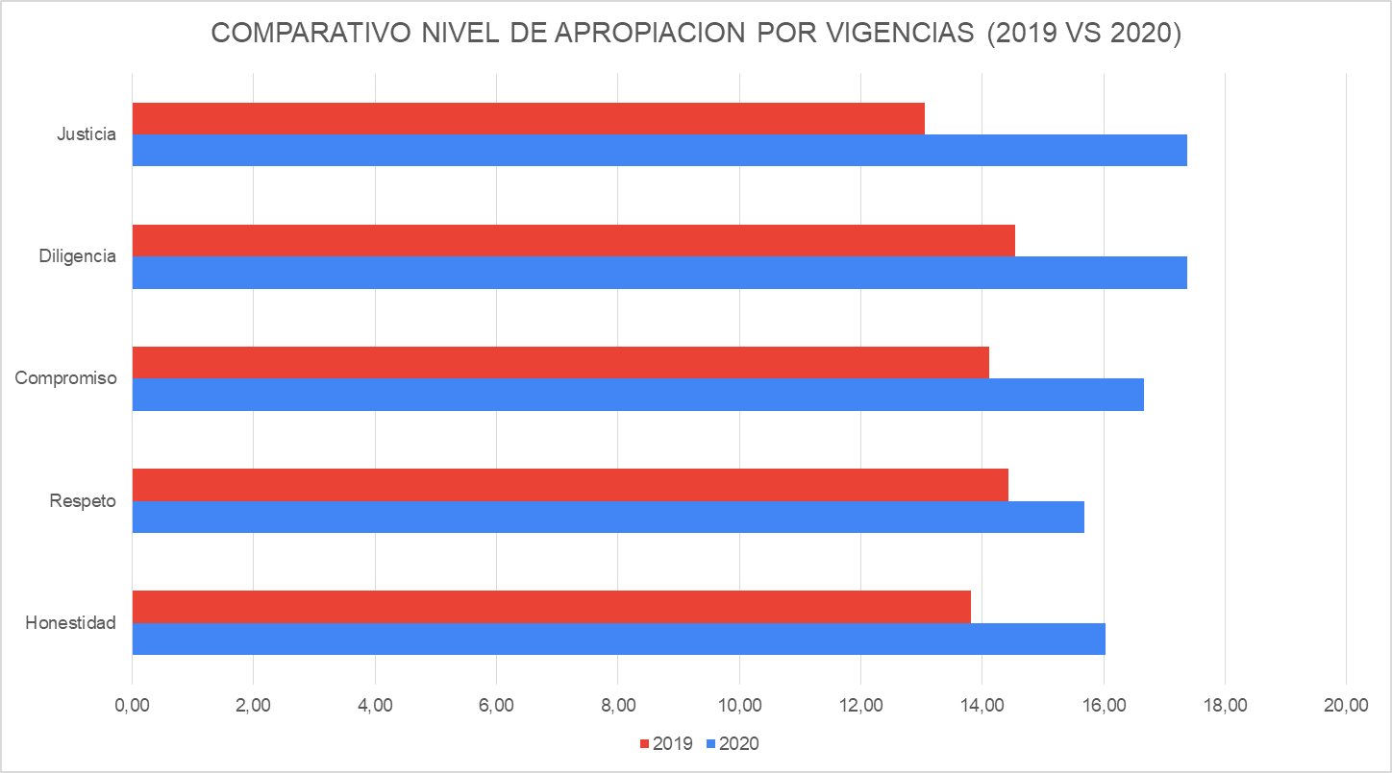
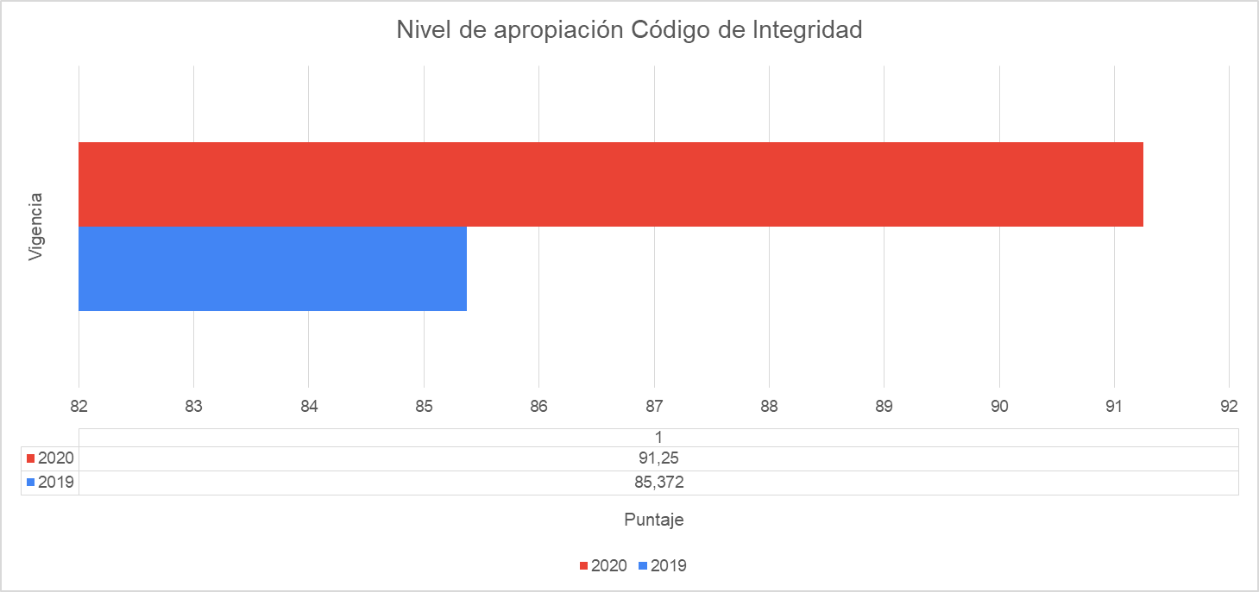
Analisis de resultados Nivel de apropiación Código de Integridad 2020
CODIGO DE INTEGRIDAD
APC-Colombia
Vigencia 2020
Para la vigencia 2019, APC Colombia obtuvo un puntaje consolidado de apropiación del CI de 86,37%, superando la meta sectorial en 26,37 puntos porcentuales.
De acuerdo con los resultado del 2020, se observa una mayor apropiación por parte de los servidores, relacionada con la aprehensión y vivencia de los valores en su día a día.

Slide 6
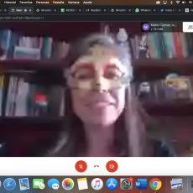
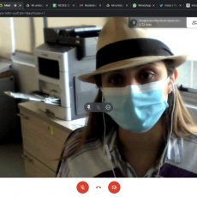
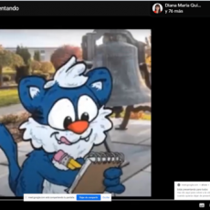
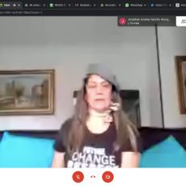
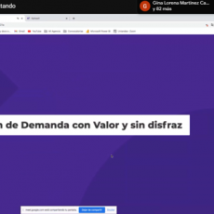
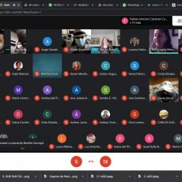
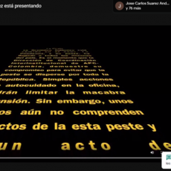
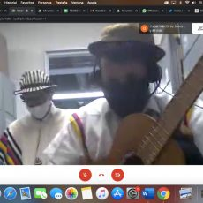
¡obramos con valor y demostramos que nuestros principios no tienen fin!
http://www.miagencia.gov.co/index.php/uncategorized/obramos-con-valor-y-demostramos-que-nuestros-principios-no-tienen-fin/
CÓDIGO DE INTEGRIDAD
APC-Colombia

Slide 7
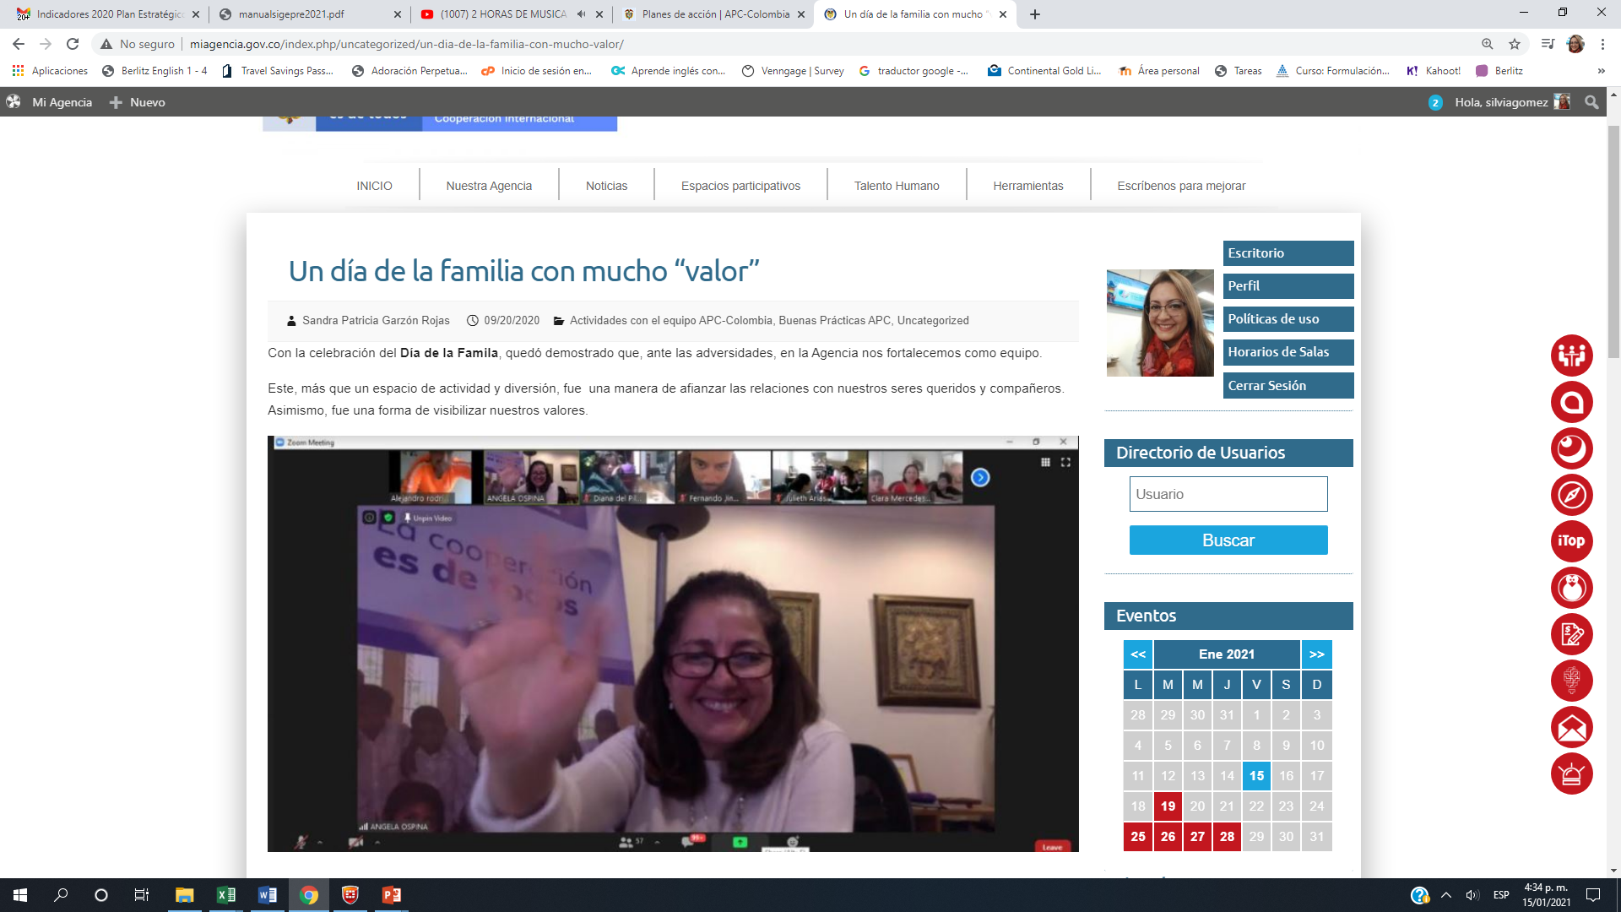
¡obramos con valor y demostramos que nuestros principios no tienen fin!
http://www.miagencia.gov.co/index.php/uncategorized/un-dia-de-la-familia-con-mucho-valor/
CÓDIGO DE INTEGRIDAD
APC-Colombia

Slide 8
Gracias

